Slide 1

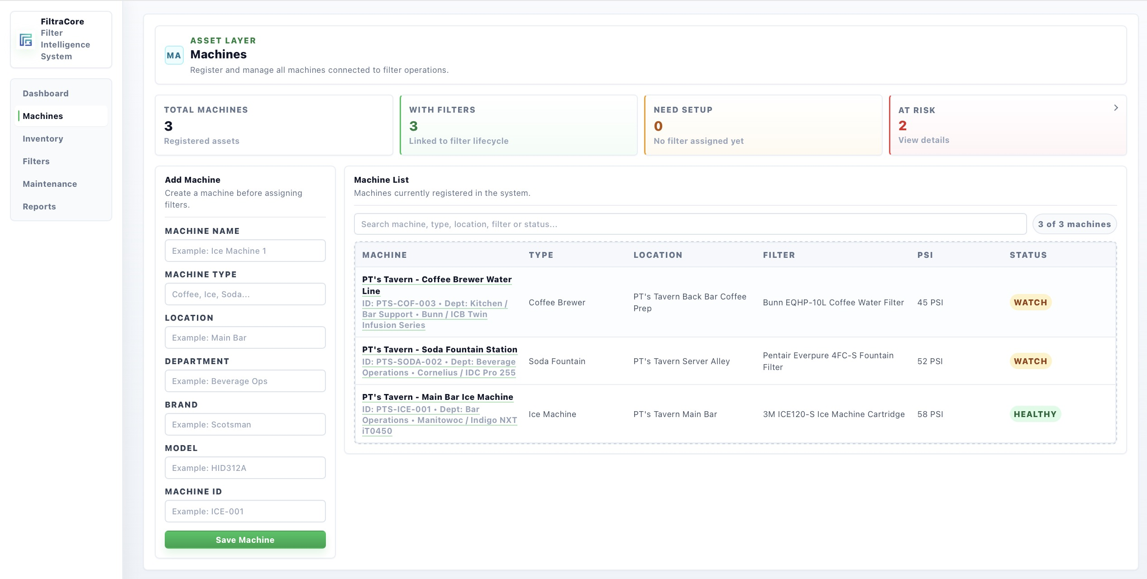
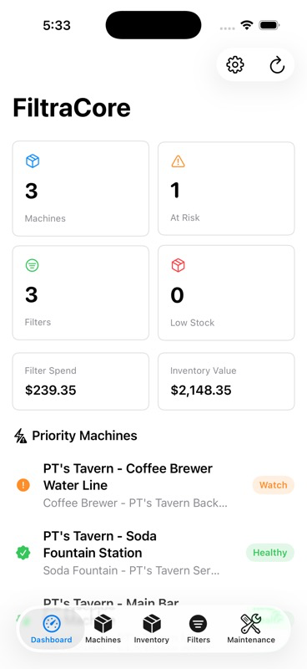
Bastida Systems
STARTUPNV PITCH
FiltraCore
Smart Filter Management Platform
Las Vegas, Nevada
Una capa SaaS para monitorear condición, PSI, historial y alertas de filtros en operaciones críticas.
Water quality
Cost risk
Audit evidence
PSI
Alerts
History
Presión y condición
Servicio preventivo
Evidencia auditable
Fuente: bastidasystems.com/filtracore.html, capturado el 2026-06-01.
01

Slide 2
EL PROBLEMA
Miles de filtros trabajan todos los días sin un sistema de control.
Modo actual
Gestión manual
Criterio personal y handoffs débiles
En casinos, hospitales, restaurantes, hoteles y edificios comerciales, el mantenimiento sigue viviendo en hojas, notas, mensajes y memoria del equipo.
Excel
Sin alertas ni evidencia viva
Casinos
Hospitales
Restaurantes
Sin historial
Mantenimiento difícil de auditar
Hoteles
Comercial
Sin trazabilidad
Errores humanos invisibles
Falta de alertas
Falta de historial
Resultado: alertas tardías, costos reactivos y evidencia incompleta.
Falta de trazabilidad
Errores humanos
Fuente: Bastida Systems FiltraCore website; research publico citado en resumen ejecutivo.
02

Slide 3
RIESGOS OPERATIVOS
Un filtro vencido convierte una señal pequeña en una cadena de costos.
1
2
3
4
Filtro vencido
Aire / agua comprometidos
Equipo bajo estrés
Costo inesperado
Filtros vencidos
Aire contaminado
Mala calidad del agua
Equipos dañados
Costos inesperados
FiltraCore prioriza señales operativas que normalmente aparecen tarde: presión, vida útil, historial y alertas.
Fuente: Bastida Systems FiltraCore website; research publico citado en resumen ejecutivo.
03

Slide 4
COMPLIANCE Y MULTAS
Compliance se pierde cuando el historial vive fuera del sistema.
✓
DOC
SHD
Auditorías, documentación faltante, mantenimiento incompleto e historial fragmentado convierten un filtro olvidado en un riesgo operativo y regulatorio.
Compliance
Auditoría
Seguridad
H2O
AIR
"Una multa puede costar miles de dólares. Un filtro olvidado puede generar costos mucho mayores que un mantenimiento preventivo."
Agua
Aire
Riesgo regulatorio
Auditorías con evidencia incompleta
Historial de mantenimiento difícil de probar
Incumplimiento preventivo
Fuentes de contexto: CDC Water Management Program; EPA Indoor Air Quality; NAC 446.826; FiltraCore website.
04

Slide 5
NUESTRA SOLUCIÓN
FiltraCore convierte filtros dispersos en una capa operativa auditable.
El sistema une monitoreo, alertas, historial, PSI, reportes y evidencia para que mantenimiento actúe antes de que el riesgo sea visible al cliente.
Evidencia
Monitoreo
Alertas
Historial
PSI
Proof object: dashboard real capturado desde bastidasystems.com/filtracore.html.
Reportes
Fuente: Bastida Systems FiltraCore website; research publico citado en resumen ejecutivo.
05

Slide 6
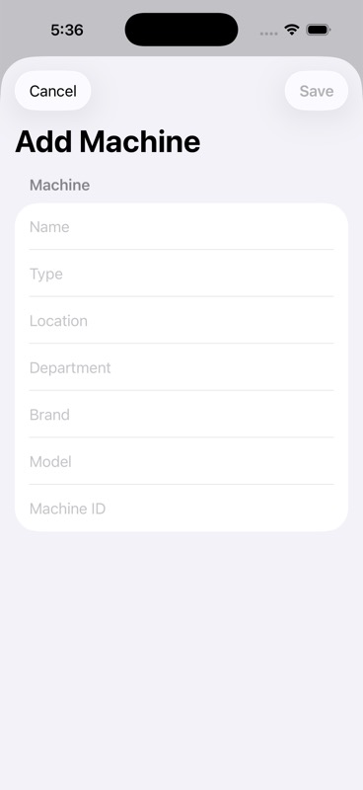
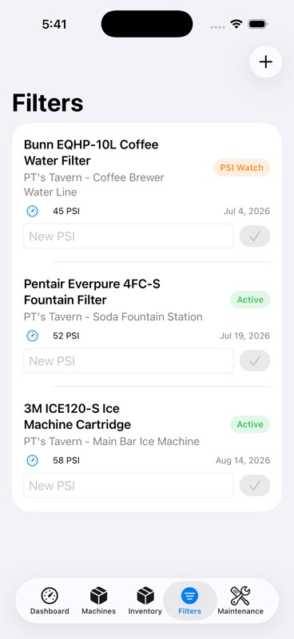
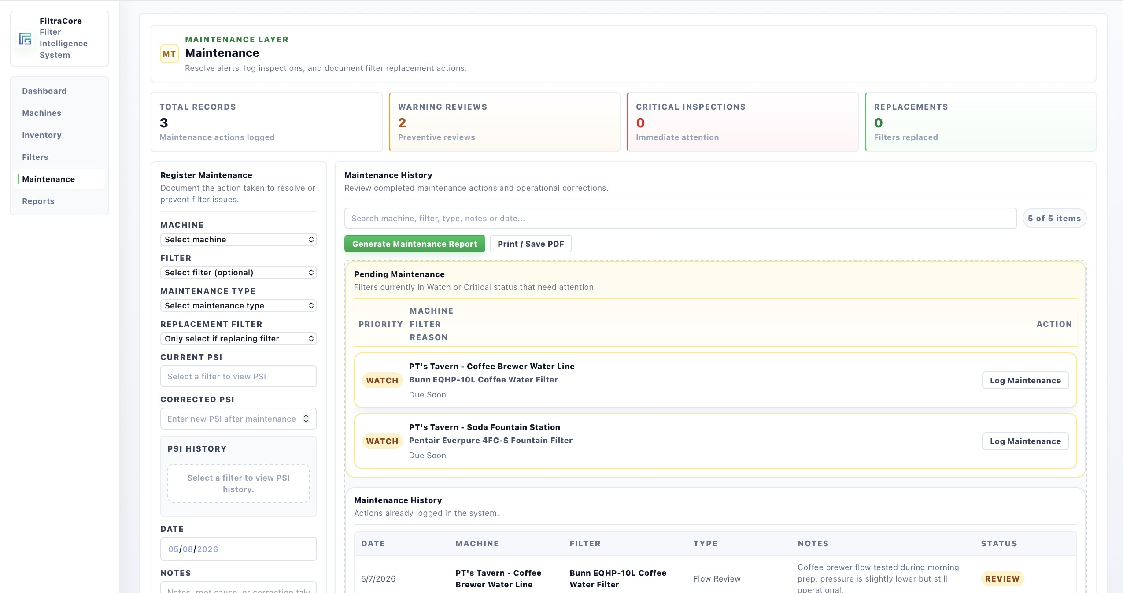
CAPTURAS DEL SISTEMA
El producto ya muestra la rutina completa: dashboard, reportes y flujo móvil.
Mobile workflow
Dashboard ejecutivo
Reportes
Screenshots reales descargados y capturados automáticamente del sitio de FiltraCore; carpeta de screenshots incluida.
Fuente: Bastida Systems FiltraCore website; research publico citado en resumen ejecutivo.
06

Slide 7
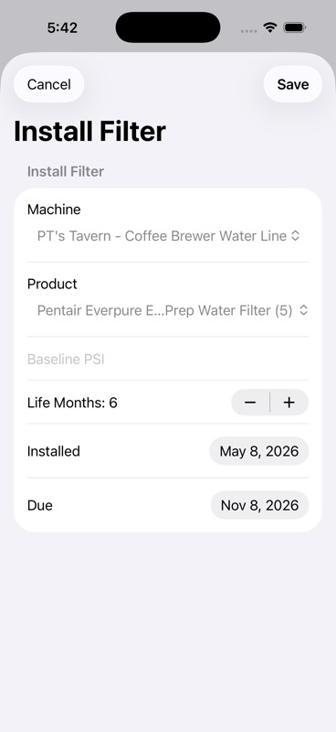
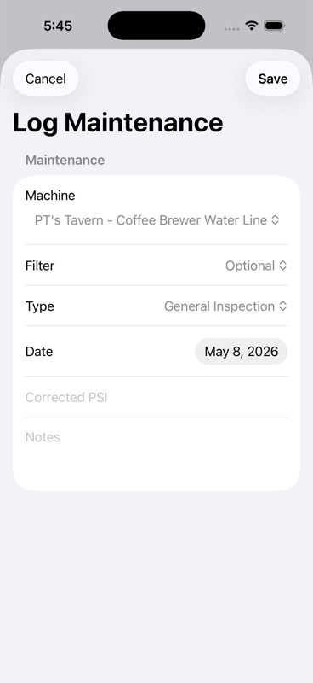
CÓMO FUNCIONA
El loop de mantenimiento queda cerrado desde el registro hasta el reporte.
1
2
3
4
5
6
Registro
Monitoreo
Alertas
Reemplazo
Historial
Reportes
Cada acción agrega contexto: ubicación, máquina, filtro, lectura PSI, técnico, fecha, notas, inventario y evidencia para auditoría.
Fuente: Bastida Systems FiltraCore website; research publico citado en resumen ejecutivo.
07

Slide 8
MERCADO
El wedge inicial vive donde el costo de fallar se ve rápido.
Casinos
Bebidas, hielo, cocinas, back-of-house
Servicio + uptime
Casinos, hospitales, restaurantes, hoteles y manufactura comparten una necesidad: muchos activos, múltiples turnos y evidencia de mantenimiento difícil de sostener manualmente.
Hospitales
Cocinas, hielo, labs, sistemas mecánicos
Documentación
Restaurantes
Café, soda, vapor, lavaplatos
Costo + sabor
Hoteles
Cocinas, lavandería, spas, amenidades
Multiárea
38.5M
150K+
$55.1B
Manufactura
Proceso, cooling loops, utilidades
Downtime
visitors Las Vegas 2025
hotel rooms market
visitor spending 2024
Nevada market: operating density + tourism + regulated facilities. LVCVA research context cited.
Fuentes: LVCVA research/press materials; U.S. Census QuickFacts Nevada; FiltraCore website.
08

Slide 9
VENTAJA COMPETITIVA
La ventaja no es registrar filtros; es cerrar el ciclo de mantenimiento.
Capacidad
Papel
Excel
Manual
FiltraCore
Alertas preventivas
-
~
~
✓
Historial por activo
-
~
~
✓
PSI y condición
-
-
~
✓
Inventario conectado
-
-
~
✓
Reportes para auditoría
-
-
-
✓
Multi-location
-
-
-
✓
Differentiator: FiltraCore ties asset, condition signal, service event, cost context and report into one operating record.
Fuente: Bastida Systems FiltraCore website; research publico citado en resumen ejecutivo.
09

Slide 10
MODELO DE NEGOCIO
SaaS mensual con expansión natural de sitio a portafolio.
Revenue bridge
Licencia mensual + onboarding + importaciones + módulos avanzados
El modelo se vende por complejidad operativa: número de ubicaciones, activos, usuarios, módulos y profundidad de reporting.
Small Business
Multi Location
Enterprise
1 ubicación
varias sedes
operación crítica
Dashboard
Multi-site
SLA
Máquinas
Roles
Integraciones
Filtros
Reportes
Auditoría
Alertas básicas
Importación
Soporte avanzado
No se incluyen precios inventados: estructura recomendada para pilotos y expansión SaaS.
Fuente: Bastida Systems FiltraCore website; research publico citado en resumen ejecutivo.
10

Slide 11
ROADMAP
La ruta lleva de control operacional a mantenimiento predictivo.
2026
2026
2027
2027
Futuro
Futuro
FiltraCore Web
QR Tracking
IoT Sensors
Dashboard, activos, filtros, inventario, reportes
Escaneo por activo y evidencia rápida en campo
Lecturas automáticas y señales de presión
FiltraCore Mobile
Multi Site Management
Predictive Maintenance AI
Registro de máquina, instalación, PSI, mantenimiento
Portafolios, sedes, roles y reporting por sitio
Priorización por riesgo y timing de reemplazo
Roadmap recomendado con base en la estructura actual del producto y necesidades del ICP.
Fuente: Bastida Systems FiltraCore website; research publico citado en resumen ejecutivo.
11

Slide 12

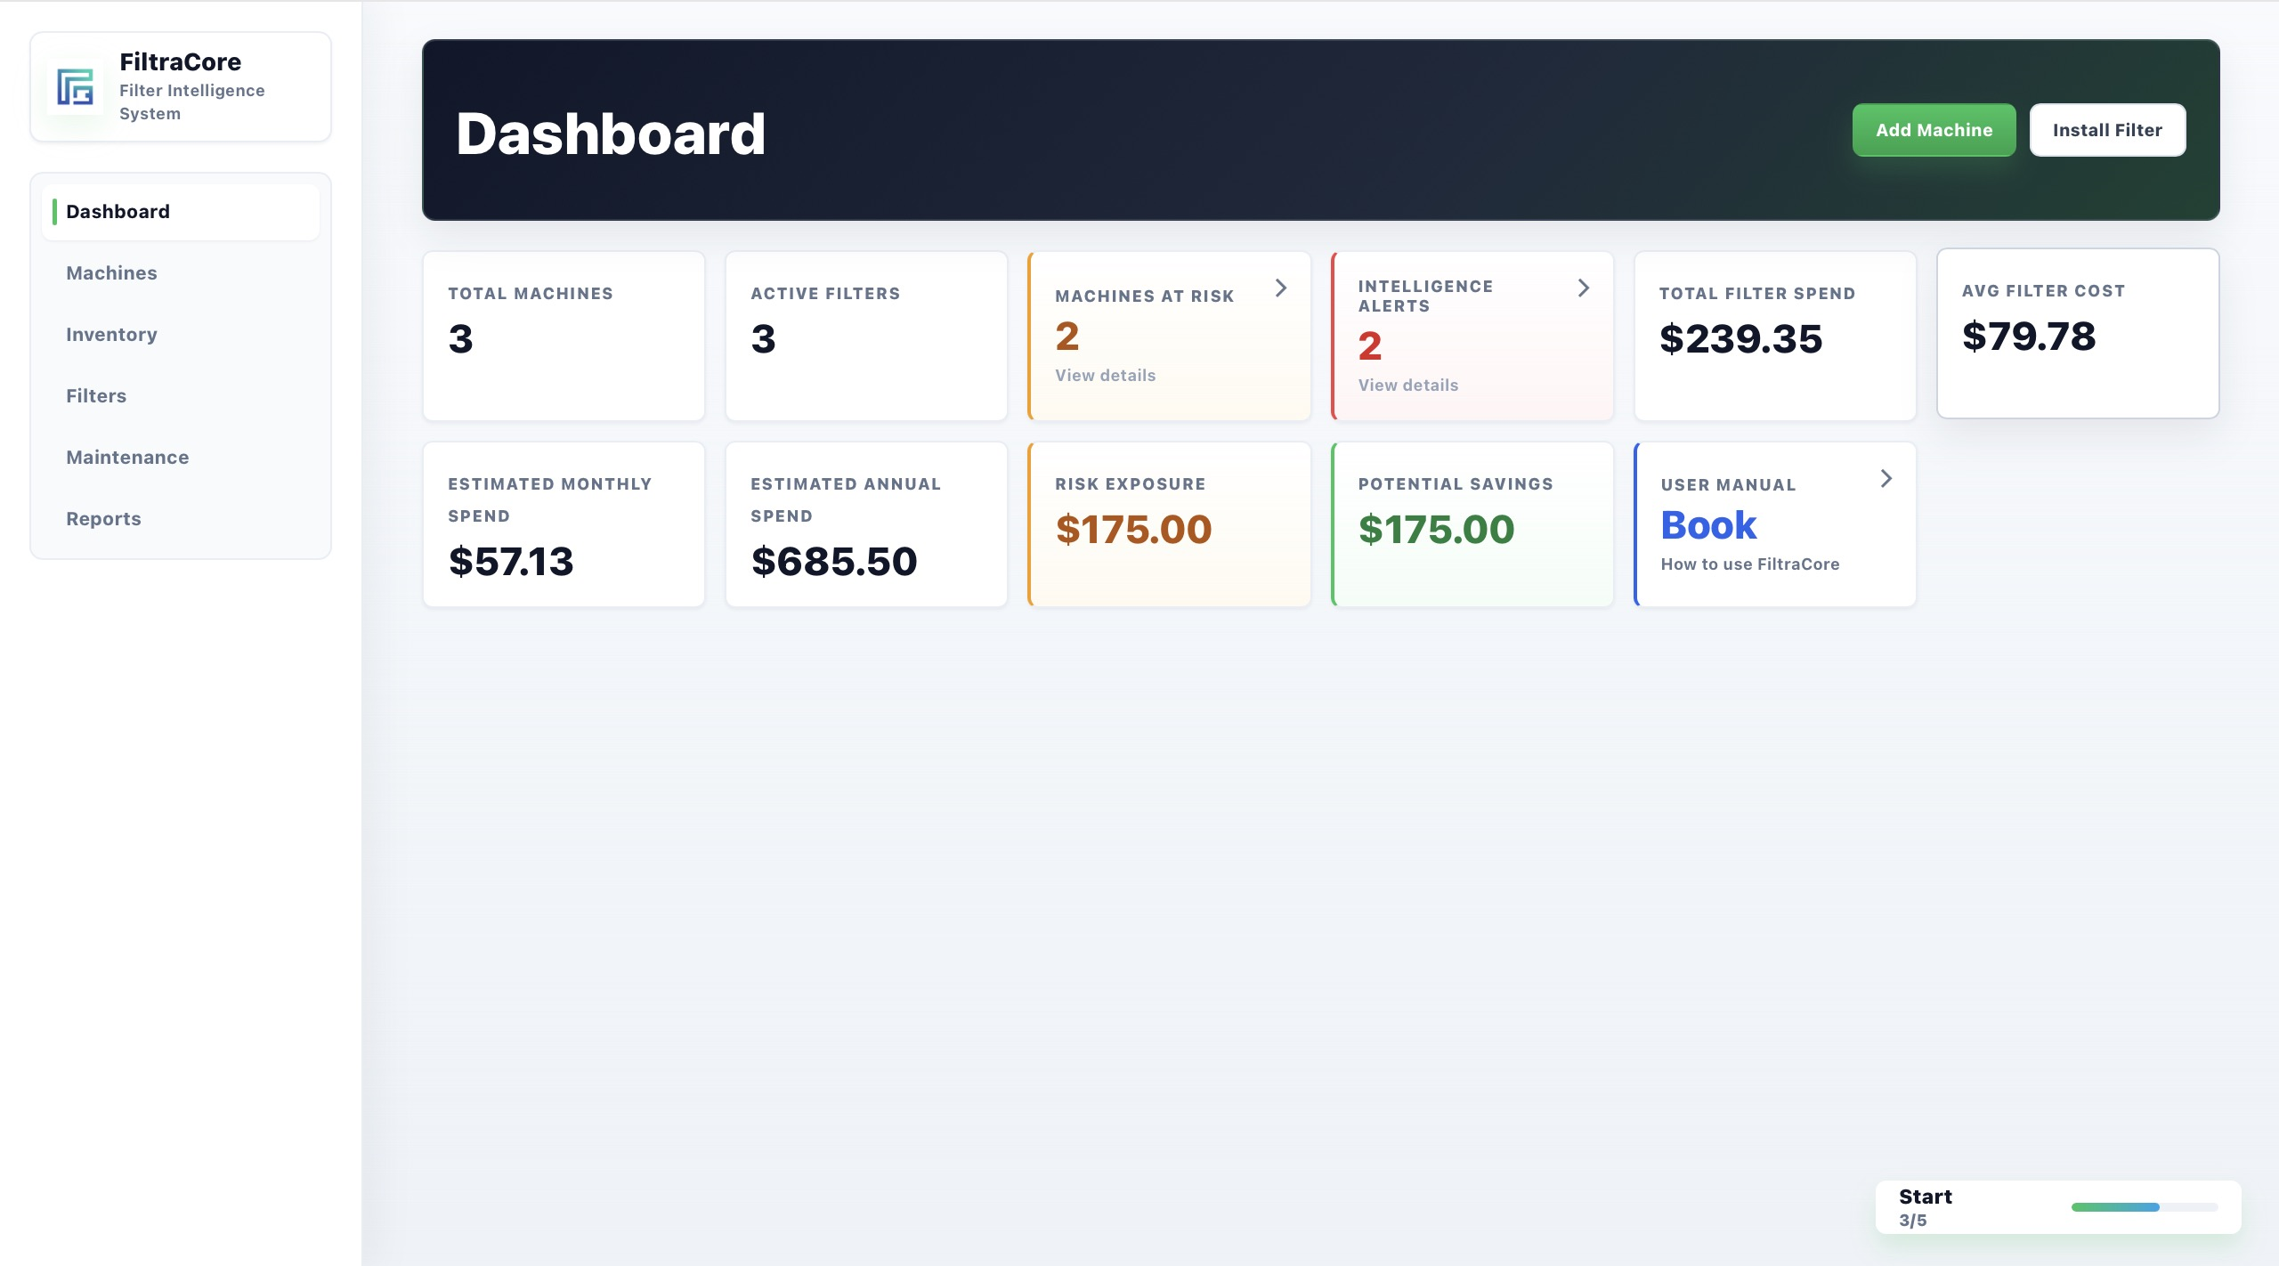
BASTIDA SYSTEMS
Software enfocado en resolver problemas operativos reales.
FiltraCore
Filter management + maintenance evidence
Bastida Systems construye productos prácticos para equipos que necesitan pasar de caos operativo a control medible.
BEOFlow
Operating software studio
Event / banquet operating flow
Future enterprise tools
Focused SaaS for fragmented workflows
Fuente: Bastida Systems website y prompt del fundador.
12

Slide 13
POR QUÉ NEVADA
Las Vegas es un mercado ideal para probar, demostrar y escalar.
38.5M
150K+
La ciudad concentra casinos, hoteles, restaurantes, hospitales, edificios comerciales y operaciones de alta presión donde mantenimiento preventivo se traduce en continuidad de servicio.
visitors Las Vegas 2025
hotel rooms
80%+
$55.1B
occupancy context
visitor spending 2024
Local wedge
Alta densidad de activos de filtración
Pilotos en facilities de alta densidad crean evidencia que puede viajar a mercados nacionales similares.
Turnos y handoffs constantes
Riesgo visible para huéspedes y operadores
Ecosistema de aceleración y clientes piloto
Fuentes: LVCVA research/press context; FiltraCore ICP analysis.
13

Slide 14
LO QUE BUSCAMOS
StartupNV puede convertir pilotos en evidencia inversionista.
Mentoría
La meta no es solo mentoría: es crear una ruta medible desde early pilots hasta clientes de referencia, crecimiento y capital.
Escalamiento
Clientes piloto
90-day pilot motion
StartupNV
Identificar 3-5 sedes piloto
Mapear activos y filtros existentes
Medir alertas, filtros vencidos e historial completo
Convertir resultados en caso de inversión
Inversionistas
Crecimiento
Fuente: Bastida Systems FiltraCore website; research publico citado en resumen ejecutivo.
14

Slide 15
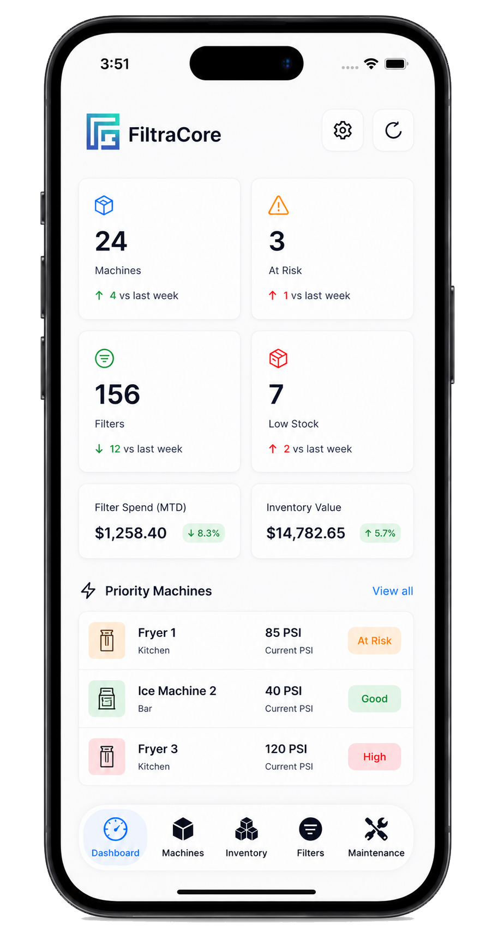
FiltraCore
VISIÓN
"Convertir FiltraCore en el estándar de gestión de filtros para casinos, hospitales y empresas de Estados Unidos."
Bastida Systems | Las Vegas, Nevada
bastidasystems@gmail.com · +1 (702) 661-7149
Fuente: Bastida Systems FiltraCore website; contacto publicado en footer del sitio.
15

